Slide 1
STS
Симона Янакиева
Цветина Георгиева
Тодор Желев

Slide 2


Криви на Безие
Кривите на Безие представляват полиномиални параметрични криви, т.е. координатните функции на радиус-вектора на произволна точка от кривата са полиноми на един реален аргумент.
Степента на кривата на Безие се определя от степента на полиномите на Бернщайн.
Всяка крива на Безие минава през първата и последната си контролна точка.

Slide 3
Криви на Безие

Slide 4
B-сплайн криви
Сплайн крива е крива от степен , дефинирана чрез полиноми от степен в дадени интервали
Пример:
B-сплайн идва от basis spline, като всяка сплайн крива от дадена степен може да бъде изразена чрез линейна комбинация от Б-сплайн криви от същата степен

Slide 5
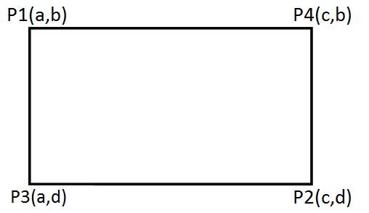
Правоъгълник
P1 – начална точка
P2 – крайна точка

Slide 6
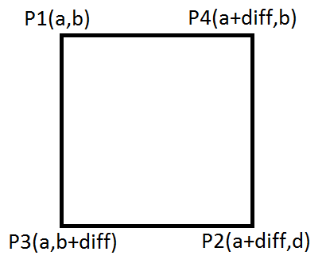
Квадрат
P1 – начална точка
P2 – крайна точка
Diff e абсолютната стойност от разликата
на крайната и началната точка,
измерена по У координата.

Slide 7
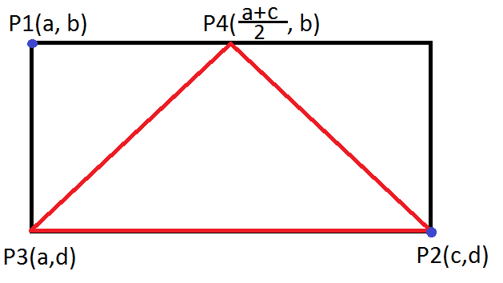
Триъгълник
P1 – начална точка
P2 – крайна точка
Върхът на самия триъгълник се намира от разделения сбор на
Х координатите на началната и крайната точка и взимаме
У координата на началната точка

Slide 8
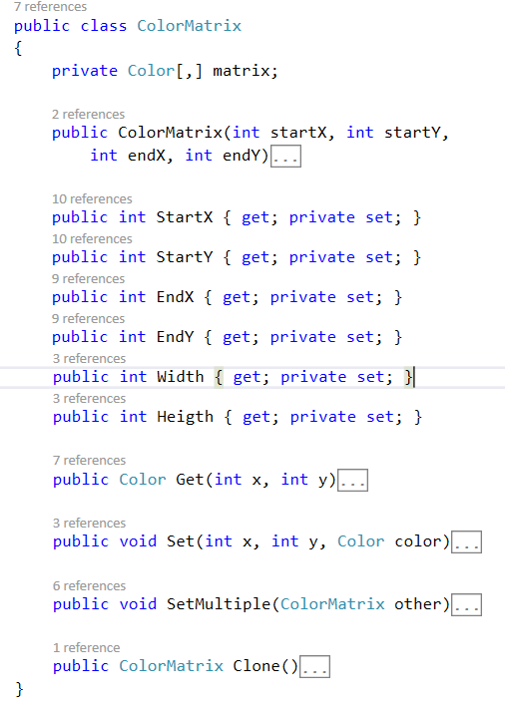
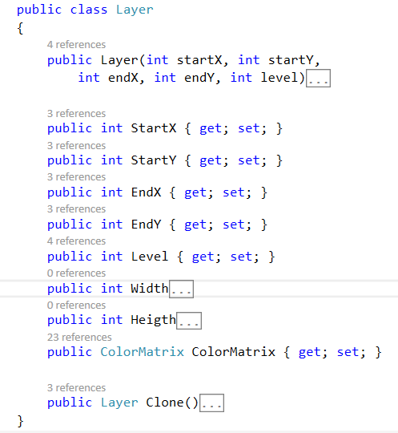
Слоеве
Реализирани чрез класовете Layer и ColorMatrix

Slide 9
Слоеве
Класът Renderer, който отговаря за рисуването по полето, пази няколко слоя:
Field – съдържа слоя, който е трайно нарисуван
Past – съдържа слоя, който може да бъде изтрит
Current – съдържа последно нарисуваното

Slide 10
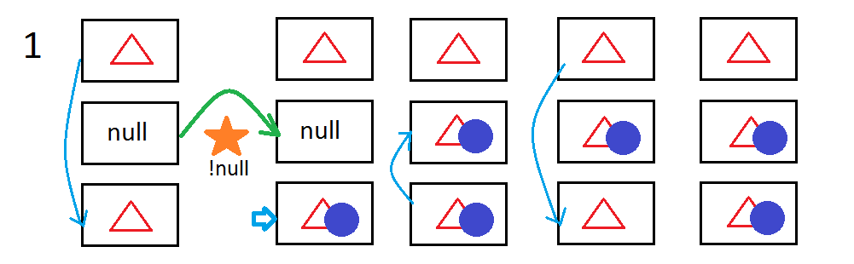
Слоеве

Slide 11
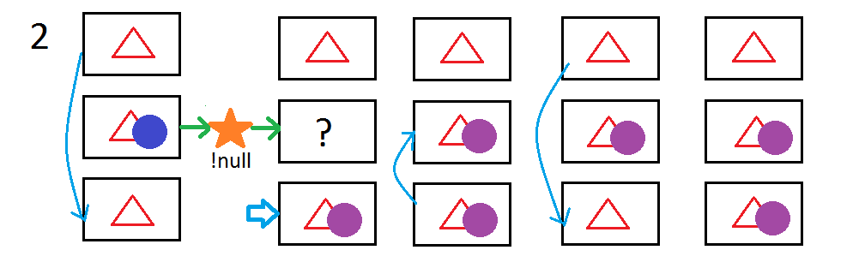
Слоеве

Slide 12
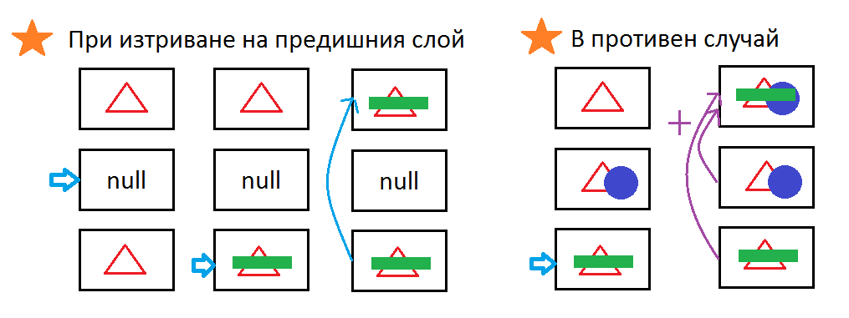
Слоеве

Slide 13
Гума
При mouse move и mouse down на потребител се запазват точките, през които е минал
Запазените точки се свързват последователно с линии
При mouse up цветът на тези точки и точките, генерирани от линиите, става бял, което симулира изтриване

Slide 14
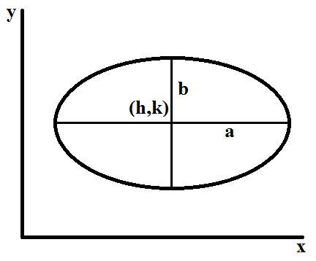
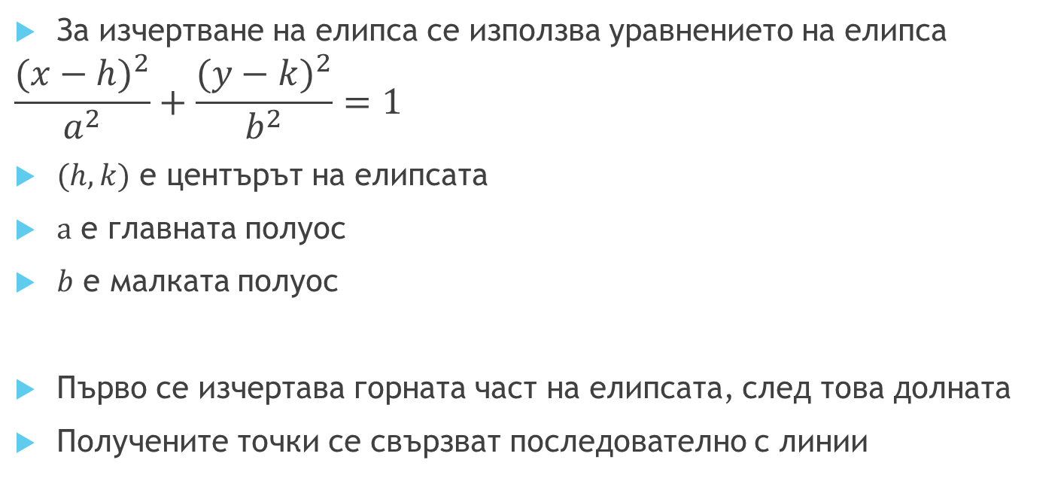
Елипса
За изчертване на елипса се използва уравнението на елипса
$$\frac{{(x−h)}^{2}}{a^{2}}+\frac{{(y−k)}^{2}}{b^{2}}=1$$
$(h,k)$ е центърът на елипсата
$а$ е главната полуос
$b$ е малката полуос
Първо се изчертава горната част на елипсата, след това долната
Получените точки се свързват последователно с линии

Slide 15
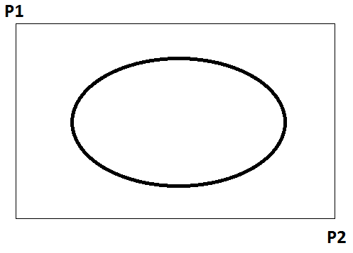
Селектиране
При mouse down и mouse up се запазват две точки (P1,P2), които дефинират правоъгълна област
Тази правоъгълна област от точки се запазва и се използва в другите инструменти

Slide 16
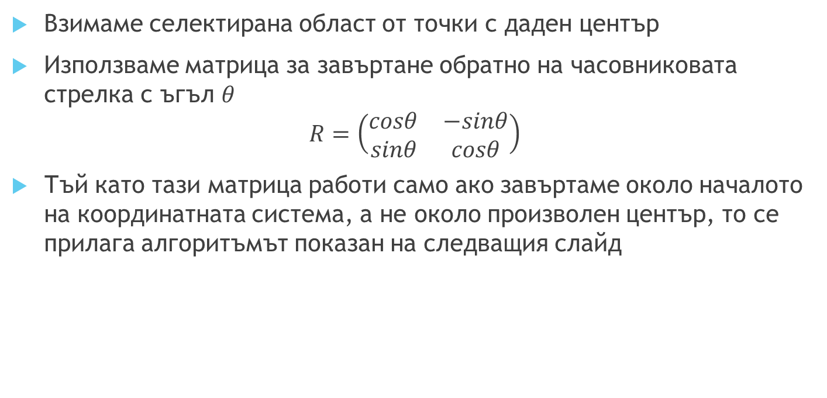
Завъртане
Взимаме селектирана област от точки с даден център
Използваме матрица за завъртане обратно на часовниковата стрелка с ъгъл $θ$
$$R=\left(\begin{matrix}cosθ & −sinθ \\ sinθ & cosθ\end{matrix}\right)$$
Тъй като тази матрица работи само ако завъртаме около началото на координатната система, а не около произволен център, то се прилага алгоритъмът показан на следващия слайд

Slide 17
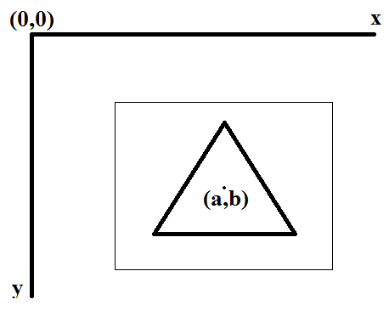
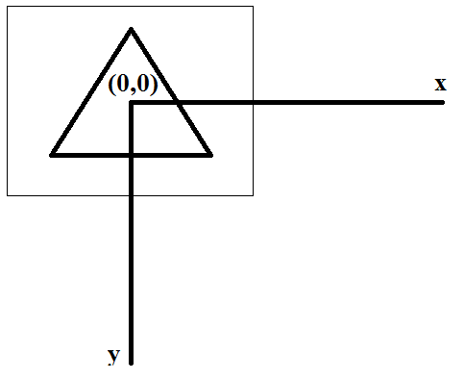
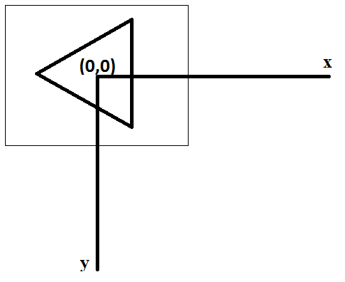
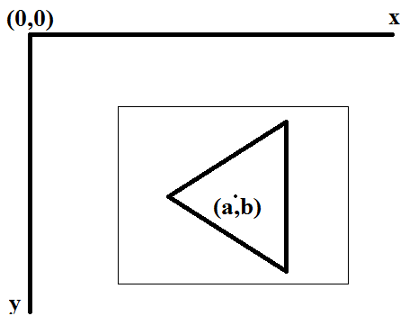
Завъртане
1)
2)
3)
4)

Slide 18
Благодарим Ви за вниманието

